Slide 1
Grafikus manipuláció

Slide 3
1.

Slide 4
2.

Slide 5
3.

Slide 6
4.

Slide 7
5.

Slide 8
Hogyan manipulálhatunk grafikont?
A feladat: a csoportban lévők magasság értékeiből készítsünk táblázatot, és ennek felhasználásával grafikonokat. 2 grafikon elkészítése a feladat.
grafikon: az adatok közel azonosnak tűnjenek.
az adatok között nagy különbség legyen!

Slide 9
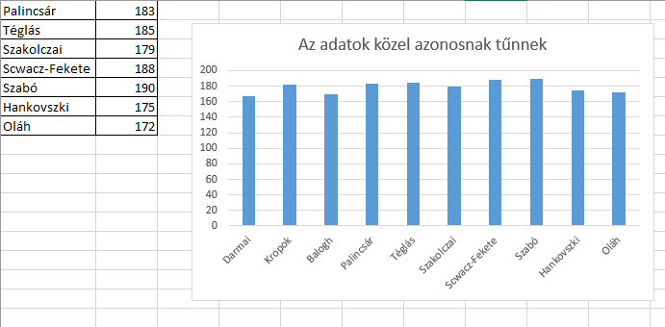
Egy lehetséges megoldás
Ahhoz, hogy közel azonosnak tűnjenek a testmagasságok, a függőleges tengely minimumpontja a 0 cm, maximumpontja a legmagasabb tanuló magasságánál pár cm-re több legyen.
Érdemes a grafikont fekvő helyzetű papírra elkészíteni úgy, hogy a függőleges tengely beosztása minél széthúzottabb legyen, pl. 20 cm-nek a grafikonon 1 cm felel meg.

Slide 10
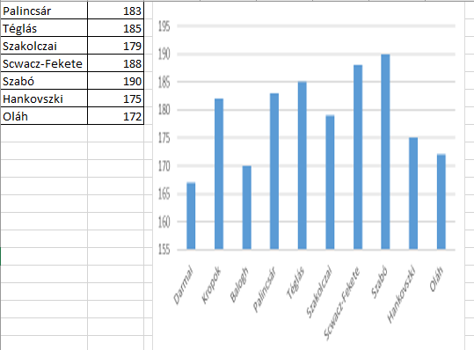
Egy lehetséges megoldás
Abban az esetben, ha nagyon eltérőnek akarjuk ábrázolni a testmagasságokat, a függőleges tengely minimumpontja a legalacsonyabb tanuló magasságánál pár cm-rel kevesebb legyen, maximumpontja a legmagasabb tanuló magasságánál pár cm-re több legyen.
Érdemes a grafikont álló helyzetű papírra elkészíteni úgy, hogy a függőleges tengely beosztása minél részletesebb legyen, pl. 1 cm-nek a grafikonon 1 cm felel meg, vagy ha lehet, akkor még nagyíthatunk is.

Slide 11
A megoldásaitok

